Slide 1
MI-alapú döntéstámogatás informatikai projektekben
Kodolányi János Egyetem
Informatika Tanszék
Helyszín: 1117 Budapest, Prielle Kornélia u. 47-49.
Előadó: Angyal János
Konzulens: Dr. Pitlik László
Dátum: 2025. január 22.

Slide 2
Tartalomjegyzék
Bevezetés
Célok, hasznosság
Szerver ár/teljesítmény vizsgálat bemutatása
Konzklúzió, jövőkép

Slide 3
Bevezetés
Manapság az informatikai beszerzések és a közbeszerzések szinte minden vállalatnál és intézménynél jelen vannak, nem beszélve arról, hogy magánszemélyként is vásárolunk ilyen termékeket (például notebookokat, alaplapokat, routereket, processzorokat stb.). Az azonban biztos, hogy soha nem hozunk objektív döntést – annak ellenére, hogy a módszertana egyszerű, ez (még) nem része a közoktatásnak. Evolúciós szempontból hajlamosak vagyunk érzelmek alapján dönteni, vagy meggyőző marketingtechnikáknak engedni, és ilyen esetekben mindig szubjektív döntés születik, mivel nincs más mód rá. Ennek elkerülése érdekében két modellezési módszert fogok alkalmazni, hogy bemutassam, miként hozhatunk hatékonyabb/objektívebb döntéseket. Valós adatokkal fogok dolgozni, és ehhez a Dell egyik vállalati szervercsaládjának egy adott típusát választottam.
Mi lehet az a módszer, amivel objektívebb lehetne beszerzési döntéseket hozni?
Dolgozatom közvetlen célja, egy fajta mesterséges intelligencia (továbbiakban: MI) alapú manuális modellezés bemutatása, a hasonlóságelemzés módszertanának alkalmazásával. Ennek keretein belül, nagyvállalati szerverek- és informatikai rendszerterv-variánsok ár-teljesítményét vizsgálom, a Knuth-i elvet követve: „Tudás/tudomány az, ami forráskódba átírható.”
A mesterséges intelligencia alapú, automatizált ár-érték arány elemzés az interintézményi és transzdiszciplináris orientációjú MY-X kutatócsoport központi témája.

Slide 4
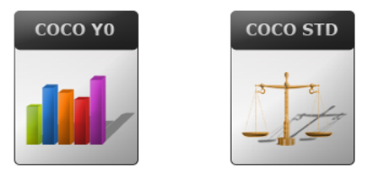
Célok, hasznosság
Az elemzés közvetlen célja egyfajta manuális modellezés bemutatása, amely megkönnyíti a vásárlási döntést, és amelyben a nagyvállalati szerverek és informatikai rendszerterv-variánsok (objektumok) ár-érték arányát optimalizált módon határozzuk meg. Feltételezzük, hogy a piac racionálisan működik, és látszólag egyensúlyra törekvő árakat állít be. Ezek az árak azonban rendelkeznek egyfajta érzékenységi intervallummal. Egy egyensúlyra törekvő ár pozíciója közel lehet az érzékenységi intervallum alsó vagy felső határához. Ezt a pozíciót egy lépésenkénti technika alapján lehet meghatározni minden egyes szerver esetében. Ez a lépésenkénti technika új attribútumokat biztosít az ár-érték arány elemzéséhez, ahol minden egyensúlyi ár látszólag azonos előnyökkel bír.
Az antidiszkriminatív optimalizáció nyújtja a szerverek valós rangsorát.
Az elemzés közvetett célja kettős: tovább folytatni ezzel kapcsolatos korábbi egyetemi kutatásaimat, másrészt pedig az út megnyitása (bárki számára) az automatizáció felé a kézi alapozás révén.

Slide 5
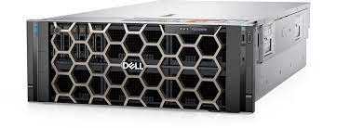
Szerverek ár/teljesítmény vizsgálata
Egy ún. Solver típusú elemzést végeztem el a Dell PowerEdge R960 szerverrel kapcsolatban, de ez bármely más informatikai eszközzel, rendszertervvel vagy rendszer modellel kapcsolatban is elvégezhető, amennyiben találunk megfelelő objektumokat, és az attribútumaikat számszerűen vagy más módszerekkel le tudjuk írni (vö. igen/nem = 1; 0). Ez lesz az Objektum Attribútum Mátrix táblázat.
Az én esetemben a hardverelemek részleteiről elmondhatjuk, minél több minden van benne, annál drágább lehet. Továbbá, ha minden egyes attribútum jobb, akkor az objektum (vö. szerverek) is drágább lesz. A fentiekből következik, hogy amikor az attribútumokat rangsoroljuk (vö. RANGSORSZÁM függvény), az alacsonyabb számot kapja a jobb érték. Az irányt deklaráljuk, amit korrelációval ellenőrzünk.
Nyers objektum attribútum mátrix táblázat:

Slide 6
Szerverek ár/teljesítmény vizsgálata
Rangsorolt objektum attribútum mátrix táblázat – Az attribútumok irányai alapján (lásd: minél több/kevesebb, annál jobb):
A Hasonlósági elemzés (SA) az egyik megfelelő módszertan az objektumok rangsorolására, több attribútum alapján. A módszert Pitlik László fejlesztette ki 1993-ban. Ennek a neve COCO (Component-based Object Comparison for Objectivity) módszertan.
Ebben a mátrixban sikerült összesítenem az összes adatot, és ennek segítségével lehetővé vált az objektumonkénti ár-előny optimalizált értékének meghatározása a COCO STANDARD árbecslő termelési függvénygenerátor segítségével.

Slide 7
Szerverek ár/teljesítmény vizsgálata
Ennek eredményeként azt kaptam, hogy az összes szerver ára és a becsült ára megegyezik, ezért a COCO STEP IX módszert kellett használnom (az árintervallum határaitól való távolság ideális értékének becslése), hogy meghatározzam minden egyes objektum minimális és maximális értékét a COCO Y0 antidiszkriminatív modellezés futtatása érdekében. A legmegfelelőbb szerver az lesz, amelynek ára (Y) a legközelebb van a minimumhoz, vagy ha az értékek megegyeznek, az, amelyik a legtávolabb van a maximumtól (Y).
Az alsó és felső határok meghatározása után a COCO STEP-IX objektum attribútum mátrix elkészült. A táblázat különféle arányszámításokat és marginális számításokat is tartalmaz. Ezek a számítások segítenek létrehozni a rangsorolt objektum attribútum mátrix táblázatot, amelyet betölthetünk a COCO Y0 antidiszkriminációs, hasonlóság-elemző online modellezőbe.

Slide 8
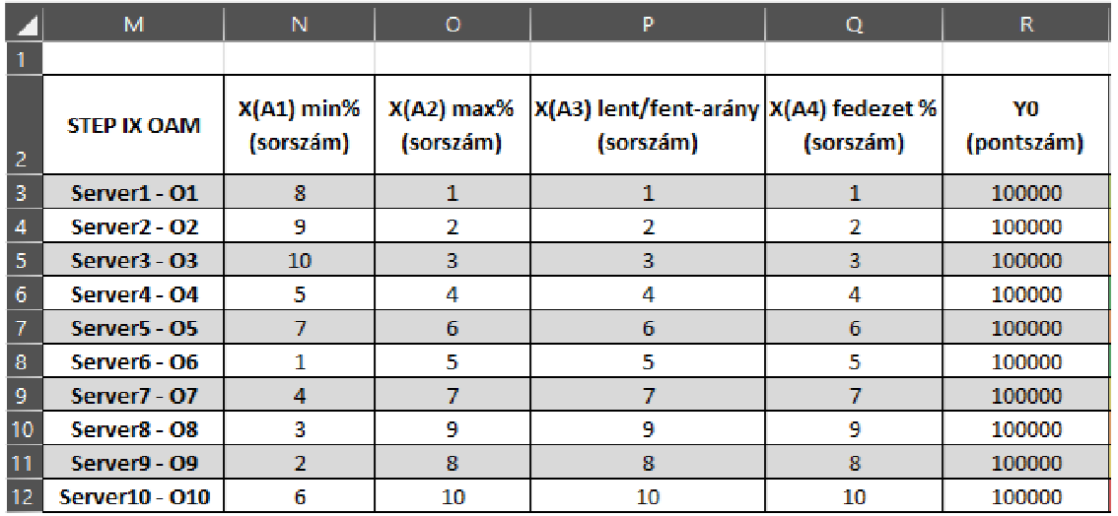
Szerverek ár/teljesítmény vizsgálata
Az ábra a rangsorolt táblázatot mutatja, amelyet betölthetünk a COCO Y0 modellezőbe.
A képen a COCO Y0 modell eredménye látható.

Slide 9
Szerverek ár/teljesítmény vizsgálata
Végeredmény:
A validitást is ellenőriztem, ebben az esetben inverz műveletet végeztem. Az inverz módszer lényege, hogy +1-et adunk az objektum számához (itt 10+1), majd a 11-ből kivonjuk az összes rangsorolt számot, így megkapjuk az inverz objektum attribútum mátrix táblázatot, amit a modellező ellenőrizhet. Ha az előjel pontosan az ellenkezője az eredeti modellnek (+,-), akkor a validitás ellenőrizve van.

Slide 10
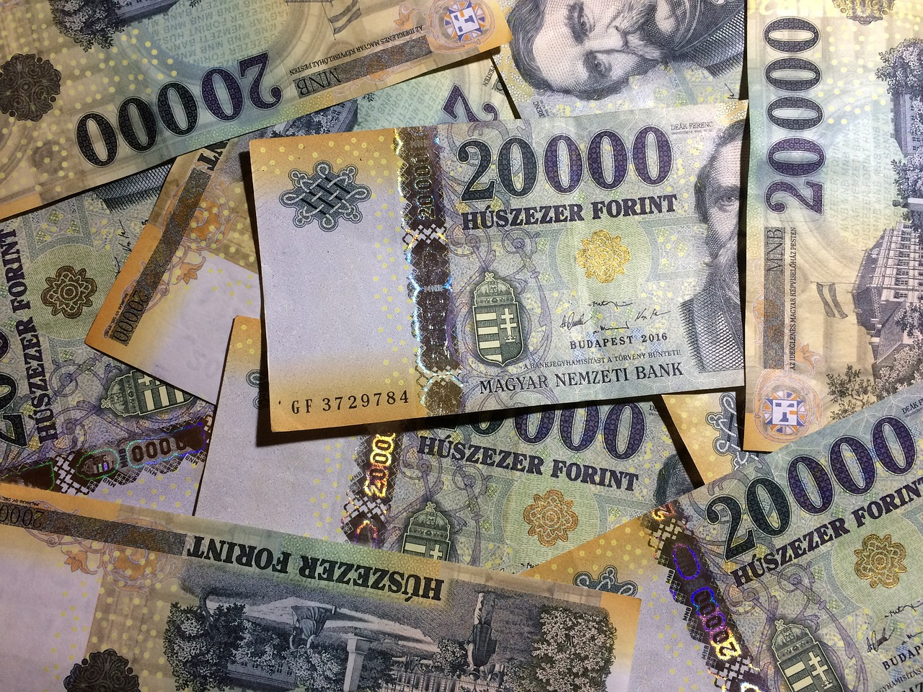
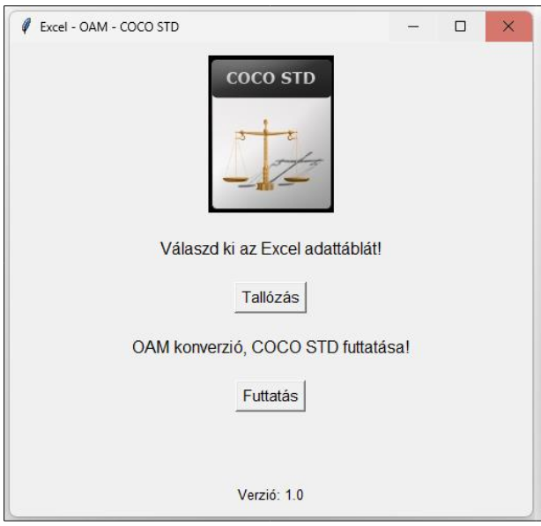
Konklúzió, jövőkép
Ezzel az optimalizált és validált megoldással helyes döntés hozható a szerverek vásárlásáról. Manapság egyre fontosabbá válik a helyes döntések meghozatala és a „pénz jól elköltése”, különösen a vállalatok számára, mivel hatalmas összegeket költenek az általános beszerzésekre. Emellett, ami nem szükséges, azt ne vásároljuk meg, így pénzt takaríthatunk meg. Ez a modellezés minden beszerzéshez alkalmazható, amikor a megfelelő terméket (objektumot) keresünk, és jellemzőket (attribútumokat) rendelhetünk hozzá.
A szakdolgozat keretében egy Python nyelven írt szoftver elérhető, mint önálló alkalmazás. Néhány alapvető folyamatot részben automatizáltam (adatlap konvertálás, rangsorolás és feltöltés).
A jövőben ehhez hasonló elemzések bármilyen (pl.: hardvereket vagy szoftvereket vizsgáló) informatikai beszerzési/közbeszerzési igényre elkészíthetőek lesznek (vö. startup-képes core business). A dolgozatban használt számításmenetek, összefüggések „context free” módon továbbra is felhasználhatóak. A teljes automatizáció felé haladva elkészíthető lenne egy úgynevezett árbecslő szimulátor is, tehát az adaptációs lehetőségek adottak.
Az egyik évfolyamtársam, Kolonics Zsolt egy IMDB filmszimulátoron dolgozik éppen, ami egy önálló szakdolgozati téma, és azt vizsgálja, hogy egy-egy film bizonyos tartalmi elemei alapján megbecsülhető-e az adott film IMDB pontszáma. A másik évfolyamokon is készül hasonló témájuk szakdolgozat, például www.arukereso.hu adatok alapján ár/teljesítmény-vizsgálat keretrendszere.

Slide 11
Köszönöm a figyelmet!

Slide 12
Kérdések
1. Amennyiben beszerzés vagy közbeszerzésről van szó az MI alapú döntéseket úgy lehet legitimálni, hogy mindenképpen a KO feltételeknek megfelelő szerverek kiválasztása után azt kell megvásárolni, amelyik skálázható, tehát van benne kapacitás tartalék és a legjobb ár/érték arányú vagy csak kevéssel drágább mint a másik, de sokkal többet tud. Adott esetben ha mégsem kerül kihasználásra a kapacitás, el lehet adni, és megvásárolni az olcsóbbat.
2. Egy online ár/teljesítmény optimalizáló szolgáltatást lehetne például webes alkalmazásként fejleszteni. Itt már az én folyamataimat jobban kell automatizálni, például a kiinduló OAM táblázat is automatikusan generálható lenne különböző internetes adatbázisokból, vagy ChatGPT által megadott adatokból. Majd ez automatikusan konvertálódik, azaz a rangsorolás megtörténik, tehát rangosolt OAM lesz belőle. Ezt cURL hívással be lehetne tölteni a COCO modellező MI robotba, majd az eredményt rögtön visszakapva különböző automata kiértekeléseket készíteni, például HA-AKKOR, így a végeredmény is ki tud alakulni. Innen mehetne tovább a STEP IX módszer, hiszen az több 10, vagy akár 100 OAM-ot generál, amit manuális módszerrel bonyolult létrehozni, ahogy látható a dolgozatomban. Ezek a táblák is automatikusan elkészülhetnének, majd automatikusan a STEP IX OAM is, innen pedig a COCO Y0 antidiszkriminációs modell és futtatható automatikusan. Ezzel kiíratható lenne a pontszámok alapján a végeredmény, amely szintén automatikus kiértékeléssel történne, például MAX/MIN függvény (legjobb/legrosszabb).

Slide 13
Kérdések
1. A tartalomfüggetlen fogalom a már korábban említetteken kívül, mind-mind az alábbi esetekre alkalmazható, a teljesség igénye nélkül.
2. Igen, a fent említettek szerint már több szakdolgozat vagy beadandó dolgozat készült az évek alatt a témáról.
Szerző | Cím | Évszám | URL
Szabó Tamás | Raktári készletigény előrejelzés MI támogatással | 2024 | LINK
Bartók Patrik | Objektív döntésoptimalizálás mesterséges intelligencia bevonásával | 2023 | LINK
Bán Gyula | Honvéd Egészség Program Menedzsment (ARM-Y) | 2024 | LINK
Váradi Dániel | Az EU monitoring rendszerének mesterséges intelligencia alapokra helyezése | 2023 | LINK
Judit Grotte | Testre szabott turisztikai döntések MI támogatással - szállások ideál-vezérelt ár/teljesítményértékelése kapcsán | 2024 | LINK
Kocsis Dóra | A legjobb ár/teljesítményű árucikk kiválasztása, avagy az ideáltól való eltérés hatásai | 2023 | LINK
Szigethy Balázs | A hasonlóságelemzés lehetőségei a új (ásványvíz) termékek árának meghatározásakor | 2007 | LINK
Matyó László | Hasonlóságelemzés a Bologna-folyamat kapcsán, avagy az általános oktatási színvonal EU-tagországok szerinti rangsora | 2012 | LINK
Hegyvári Kristóf | Gyógyszerek ár- kockázat elemzése | 2007 | LINK
Gyurcsik Tamás | Motorok ár-teljesítmény viszonyának értékelése | 2006 | LINK
Dráviczky László | Dokumentum-kezelők ár-teljesítmény viszonyának értékelése | 2006 | LINK
Csík Balázs Béla | Beruházási/vásárlási döntéseket segítő modellezés - Hol is éri meg igazán hirdetni? | 2022 | LINK
Hirschmann Zsófia, Deák Gabriella Dóra | AZ EU ORSZÁGAINAK VIZSGÁLATA A 2016-2020-AS OLIMPIAI EREDMÉNYEK TÜKRÉBEN - Mi határozza meg egy ország sikeres szereplését? | 2022 | LINK

